Slide 1

MĨ THUẬT
Tạo hình Robot

Slide 2
YÊU CẦU CẦN ĐẠT
- Biết được cách kết hợp các hình cơ bản để tạo rô-bốt.
- Tạo được rô-bốt bằng cách các vật liệu tìm được.
- Chỉ ra được các hình cơ bản trong sản phẩm mĩ thuật.
- Rèn luyện các kĩ năng cắt ghép và kĩ năng giao tiếp, hợp tác trong học tập.

Slide 3
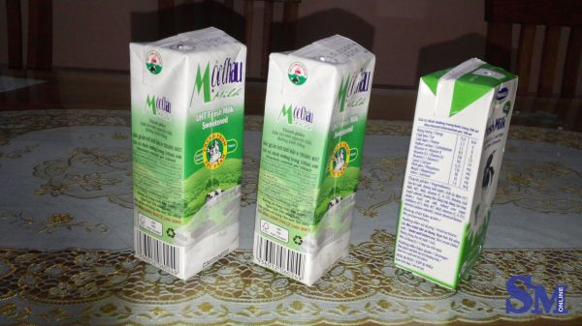

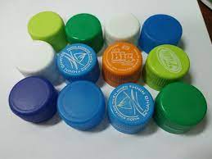
KHÁM PHÁ
MỘT SỐ VẬT LIỆU DẠNG HÌNH KHỐI
- Kể tên các khối cơ bản mà em đã học?
- Kể tên khối của các vật liệu em đang có?

Slide 4
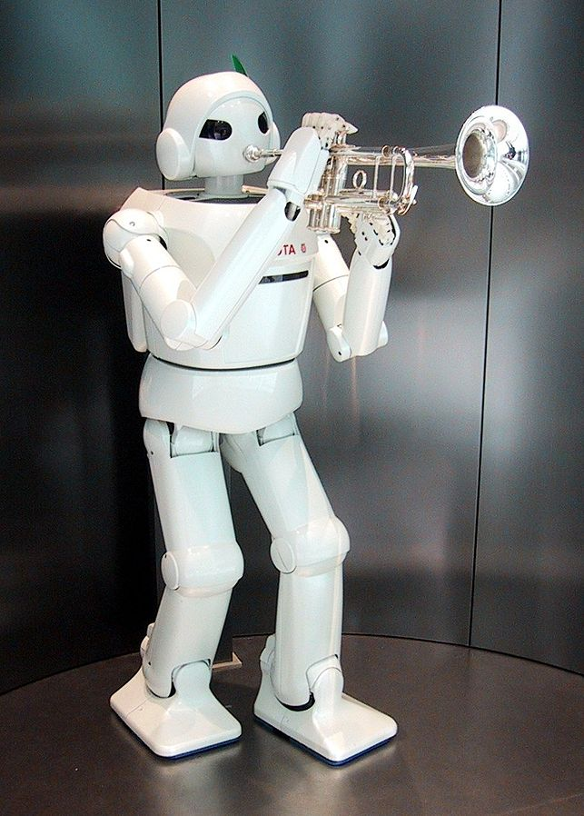
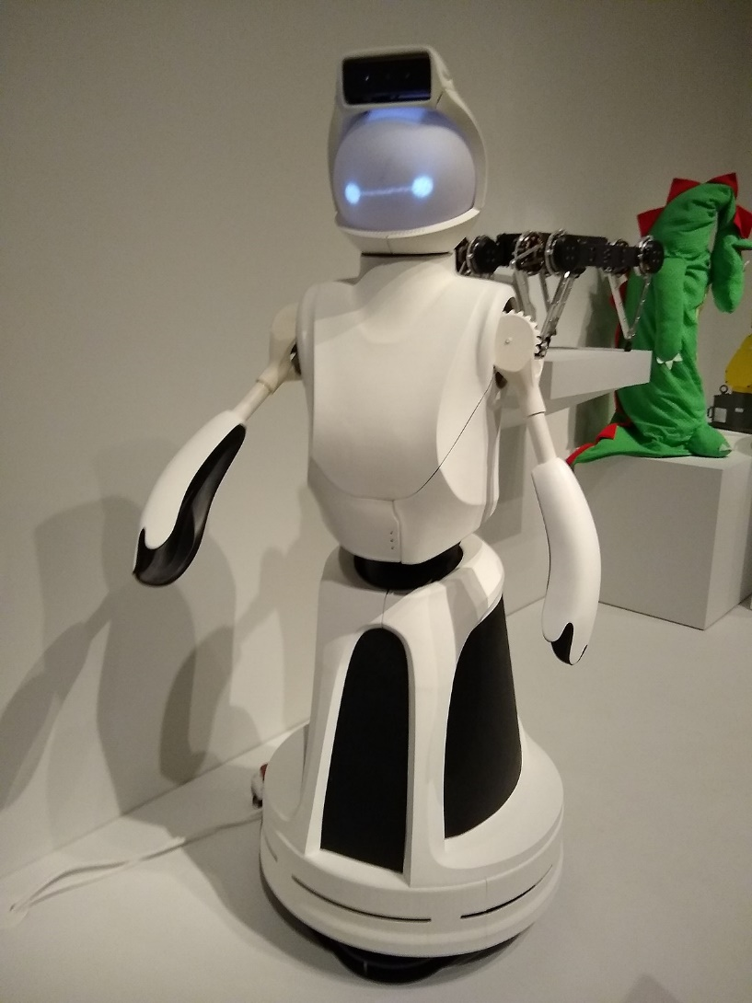
Hình ảnh Rô-bốt của các nhà khoa học

Slide 5
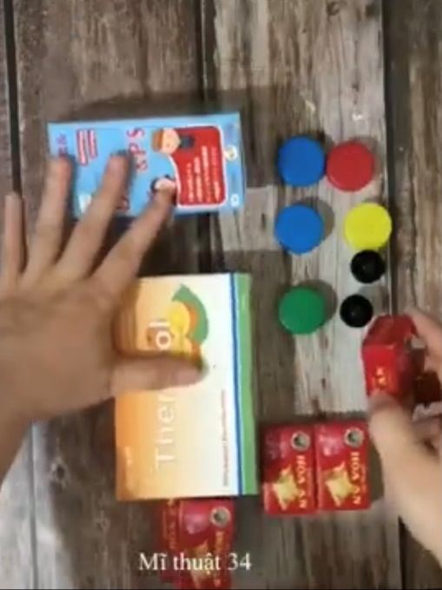
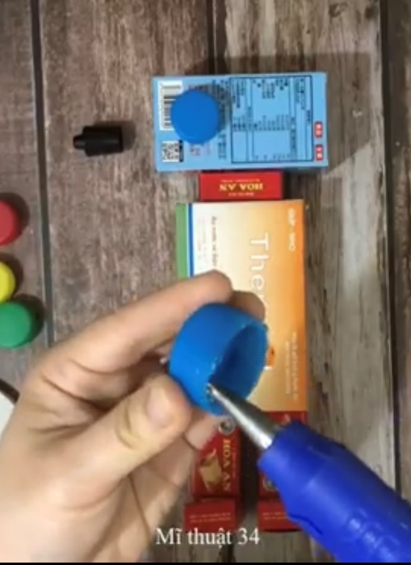
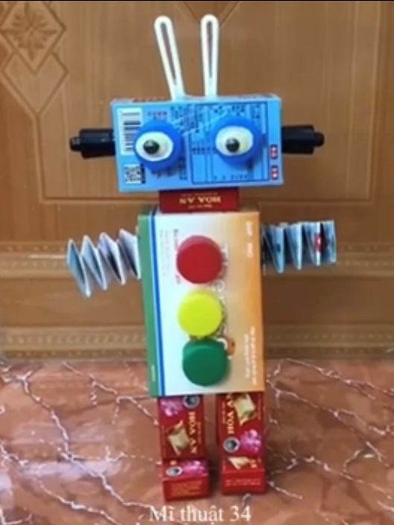
KIẾN TẠO KIẾN THỨC KỸ NĂNG
Bước 1: Lựa chọn các vật liệu phù hợp để làm các bộ phận.
Bước 2: Lắp ghép và dán các bộ phận tạo hình rô-bốt
Bước 3: Trang trí để rô-bốt thêm sinh động và độc đáo.

Slide 6
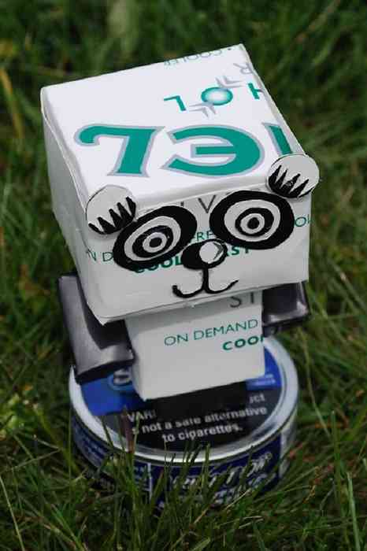
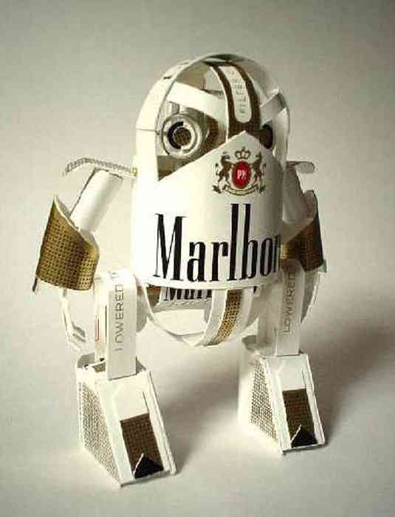
BÀI THAM KHẢO

Slide 7

LUYỆN TẬP – SÁNG TẠO
Sáng tạo Robot bằng vật liệu tìm được

Slide 8
TRƯNG BÀY SẢN PHẨM VÀ CHIA SẺ
Nêu cảm nhận của em về sản phẩm em vừa tạo ra ?
Các vật liệu để tạo hình Robot ?
Các đặc điểm của Robot em vừa làm ?
Chia sẻ về các hoạt động của Robot theo ý tưởng của em ?

Slide 9
*VẬN DỤNG VÀ PHÁT TRIỂN
Em có thể cùng nhóm bạn kết hợp thành nhiều robot và sáng tác một câu chuyện có nội dung :
Khoa học
Môi trường
Giả tưởng…

